Slide 1
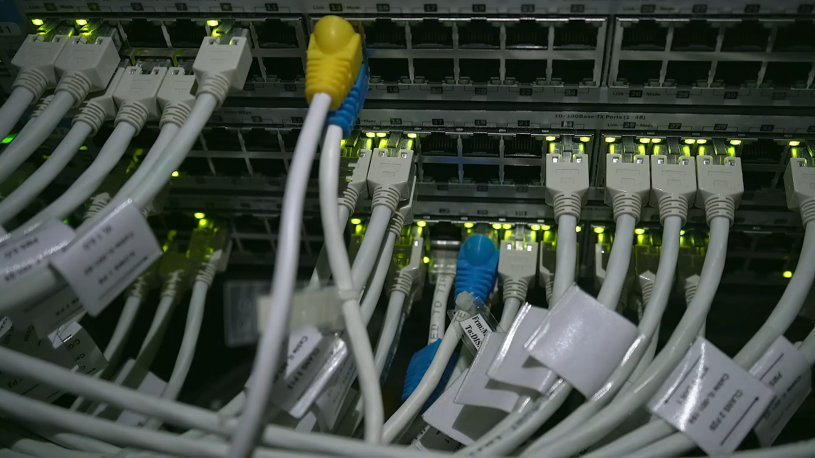
E-post

Slide 2
I början
I början…
Hej! / Hejsan! / Hej Mikael / Johanna!
ruotsissa pelkkä ”Hej” toimii usein parhaiten!
Bäste/Bästa kollega!
Bäste (e-loppuinen) vain jos vastaanottaja on mies Bästa kund!
Bästa on neutraali ja sopii tilanteissa, joissa haluat osoittaa kunnioitusta / arvostusta.
Formaali tyyliltään

Slide 3
I början
Tack för din-epost / ditt meddelande! ditt snabba svar! din fråga! informationen! ditt intresse!
Vad trevligt att höra från dig!
Då man skriver på svenska är det bra att börja med något “mjukt” istället för att gå rakt på sak.
Om man känner mottagaren kan man exempelvis berätta lite om vädret, hur man har haft det eller något liknande “småprat”.
Men det är ändå viktigt att skriva kort och koncist, lättläst och tydligt.
En e-post får vara informell men ändå informativ!

Slide 4
… i slutet
Jag önskar dig /er en fortsatt trevlig dag / vecka!
Ha en fin / trevlig / bra dag / vecka! Bra fortsättning på dagen / veckan!
Ha en bra / fin fortsättning på veckan!

Slide 5
… i slutet
Med vänlig hälsning, Med vänliga hälsningar
Voi olla myös jokin muu adjektiivi (soliga, vårliga…)
Mvh (lyhenne)
Hälsningar
Häls, (lyhenne)- ei niin tavallinen

Slide 6
Skriv ett e-postmeddelande
Välj A eller B och skriv minst 50 ord (max ca 80 ord):
A) Skicka e-post där du meddelar att ett gemensamt seminarium X (hitta på själv) måste inställas. Skriv och berätta varför det inte blir något möte. Fråga om mottagaren vill delta i ett annat seminarium om samma tema vid en senare tidpunkt.
B) Tackbrev. Du har varit på besök i Göteborg på ett företag inom din bransch. Tacka din värd (isäntä) och nämn något positivt som hänt under ditt besök. Be hen komma till Finland och berätta vad du har planerat under hens besök. Skriv på ett hövligt och lämpligt sätt på svenska.
Tips och råd finns på My Courses. Vänligen lämna in filen i doc. eller docx. -format, tack!

Slide 7
Nyttiga fraser
Jag vänder mig till dig med förfrågan om …
NN har refererat/hänvisat till er …
Som framgår av bifogad fil/bifogat dokument …
Bifogat finns …
Dokumentet / blanketten hittar du som bilaga / finns som bilaga

Slide 8
Nyttiga fraser
Det vore/skulle vara intressant om …
Vi är mycket intresserade av …
Jag undrar om det är möjligt att …
Jag skriver angående…

Slide 9
Nyttiga fraser
Vi hoppas på besked snarast möjligt.
Jag ser fram emot att höra av er.
Tack (redan) på förhand!
Vi tackar för ert intresse. Ni är hjärtligt välkomna till …
Vi kommer att göra vårt bästa för att …
Tack för upplysningarna om …
Tack för snabbt svar.
Tack för din e-post / ditt mejl / ditt intresse

Slide 10
Frånvaro
Jag är på semester 20.12-6.1. Vid brådskande ärenden, kontakta xxx, e-post, tel:
Jag är bortrest vecka 1 men jag svarar på min mobil. Du kontaktar mig via (nummer)
Tyvärr är jag sjukskriven (har blivit sjuk) och kan inte komma idag.
Jag kan tyvärr inte närvara idag men…

Slide 11
Terminologi
En e-post, ett mejl, ett e-postmeddelande
(En) skräppost, ett spam, ett virus
En e-postadress, en mejladress
Skicka (I) e-post, mejla (I)
Vidarebefordra (I)
skicka (I) en kopia

Slide 12
E-post-layout
en mottagare / till: en avsändare
från: en kopia (Cc): hemlig kopia (Bcc)
en bilaga) / en bifogad fil / ett bifogat dokument
ett ämne / en rubrik / ett ärende:
Själva brevet (ett brev) /meddelandet (ett meddelande)
en underteckning

Slide 13
Olika tecken
@ snabel – a
. punkt
, komma
: kolon
; semikolon
/snedstreck
//dubbla snedstreck
\ omvänd snedsstreck
? frågetecken
! utropstecken
( ) parentes
(inom parentes)
[ ] hakparentes
{ } klammerparentes
“ citattecken
’ apostrof
´akut accent
` grav accent

